Slide 1
Kiểu dữ liệu Generics trong Typescript
SESSION 01:
Module: Training Program Preparation
Version: Vu Demo

Slide 2

NỘI DUNG
Nắm và hiểu được khái niệm về generics trong typescript
Hiểu được cách triển khai generics
Nắm và hiểu cách ứng dụng generics khi nào
Tip and Trick khi sử dụng với generics

Slide 3

1. Generic type – Khái niệm
Thế nào là kiểu dữ liệu “Generic type” trong Typescript ?
Generic là gì ý nhỉ
Có thể hiểu đơn giản, Kiểu dữ liệu generic type là một kiểu dữ liệu trong Typescript. Và kiểu dữ liệu này nhận vào tham số và trả về kiểu dữ liệu tương ứng

Slide 4
2. Generic type – Cú pháp
Trong Typescript, generics cho phép tạo ra những kiểu dữ liệu một cách tổng quát với nhiều kiểu dữ liệu khác nhau. Ở dưới đây sẽ là cú pháp tổng quan
let stringArray: Array<string> = []; let studentArray: Array<Student> = []
let listName: Array<string> = [“vu”, “van”]
let studentList: Array<Student> = [{ name: “vu”, age: 18
}]

Slide 5
3. Generic type – Cú pháp 2
Đối với ví dụ ở trên? Chúng ta có thể hiểu cơ bản như sau
1. Generic được thể hiện qua dấu < >
2. Thường được dùng kết với các kiểu dữ liệu tham chiếu
3. Giá trị data phải phù hợp với kiểu param được truyền vào generic

Slide 6
4. Generic type – Triển khai Gennerics
Có bao nhiêu cách để triển khai Generics ?
1. Interface hoặc Type Alias
2. Function
3. Class hoặc Array

Slide 7
5. Generic type – Generic Interface – Type alias
Generic Interface(Type alias) trong typescript triển khai như thế nào ?
Generic Interface(Type alias) trong Typescript là cách dung để tạo ra các kiểu dữ liệu linh hoạt, có thể thích ứng với nhiều kiểu dữ liệu khác nhau.

Slide 8
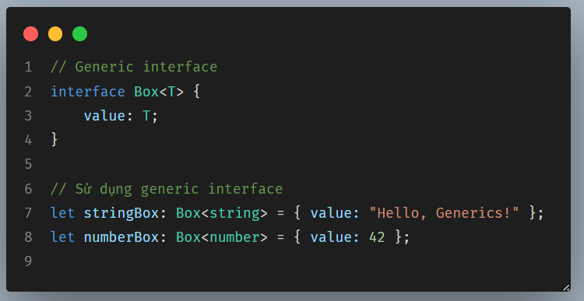
6. Generic type – Generic Interface
Triển khai Generic Interface

Slide 9
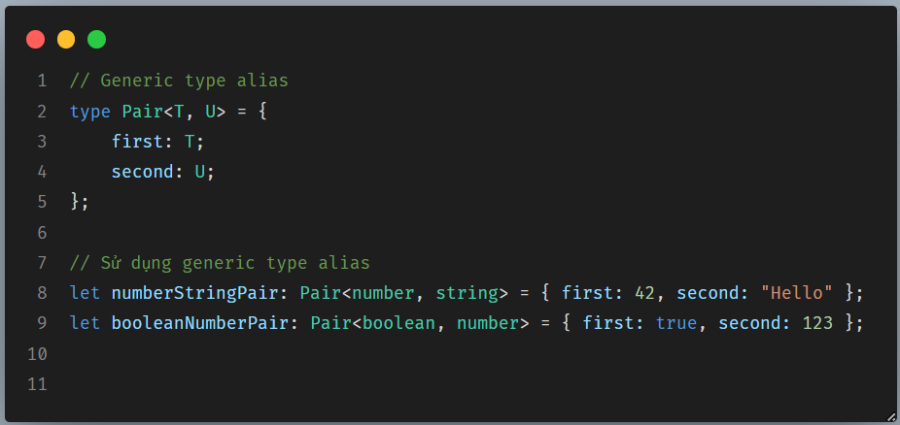
7. Generic type – Generic Type Alias
Thế nào là kiểu dữ liệu “Generic type” trong Typescript ?

Slide 10
8. Generic type – Generic Function
Thế nào là kiểu dữ liệu “Generic Function” trong Typescript ? Cách mà triển khai
Generic function trong typescript là các hàm có thể sử dụng các kiểu khác bằng cách khai báo thêm các type parameters

Slide 11
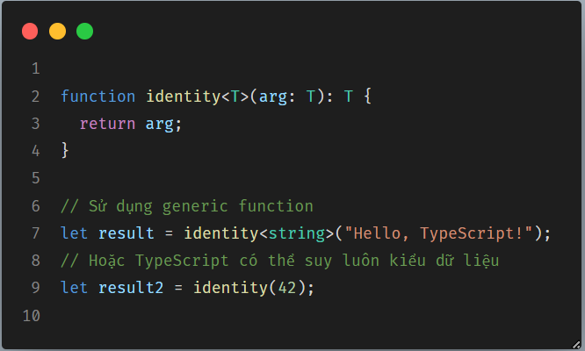
9. Generic type – Generic Function
Triển khai Generic Funtion

Slide 12
10. Generic type – Generic Class
Thế nào là kiểu dữ liệu “Generic Class” trong Typescript ? Cách triển khai
Generic class trong Typescript cũng giống như generic function là một lớp cung cấp sử dụng các kiểu dữ liệu khác nhau bằng cách khai báo them các type parameters

Slide 13
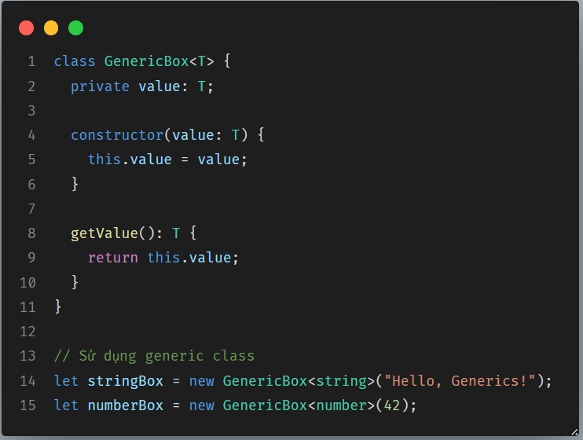
11. Generic type – Generic Class
Triển khai Generic Class

Slide 14
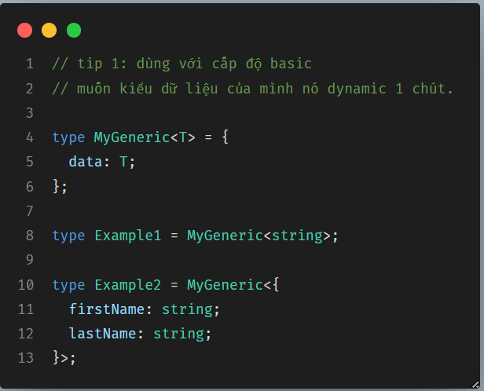
12. Generic type – Tip and Trick
1. Làm cho kiểu dữ liệu mình trở lên dynamic

Slide 15
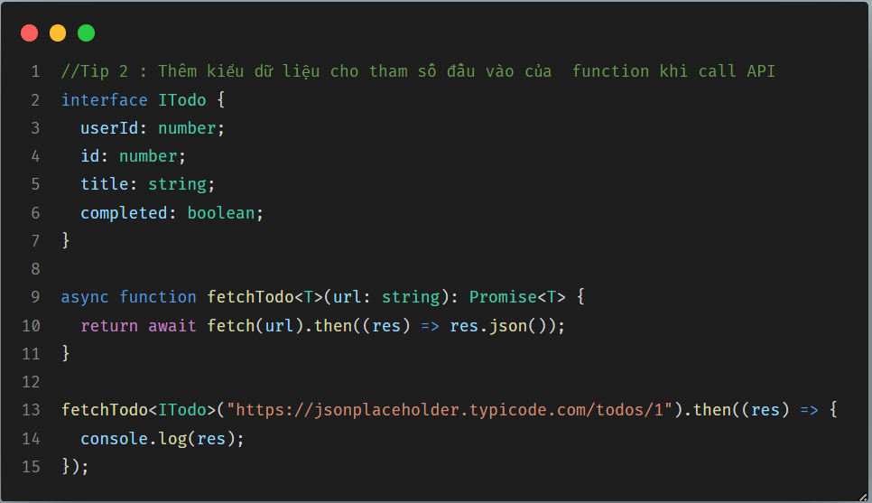
13. Generic type – Tip and Trick
Tip 2: Thêm kiểu dữ liệu cho tham số đầu vào của function khi call API

Slide 16
14. Generic type – Tip and Trick
Tip 2: Thêm kiểu dữ liệu cho tham số đầu vào của function khi call API

Slide 17
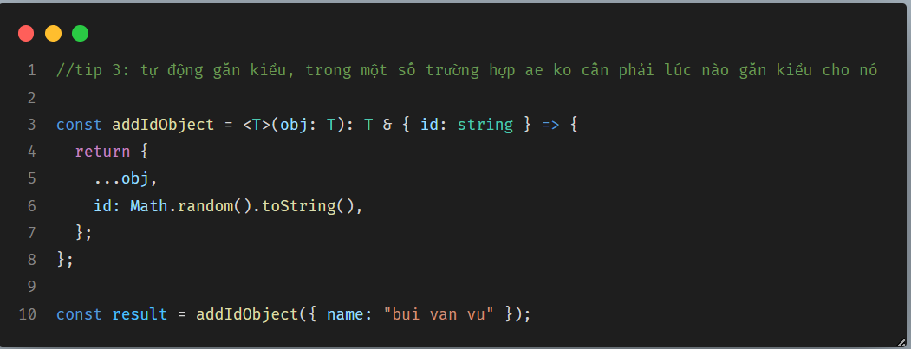
15. Generic type – Tip and Trick
Tip 3: Tự động gắn kiểu

Slide 18
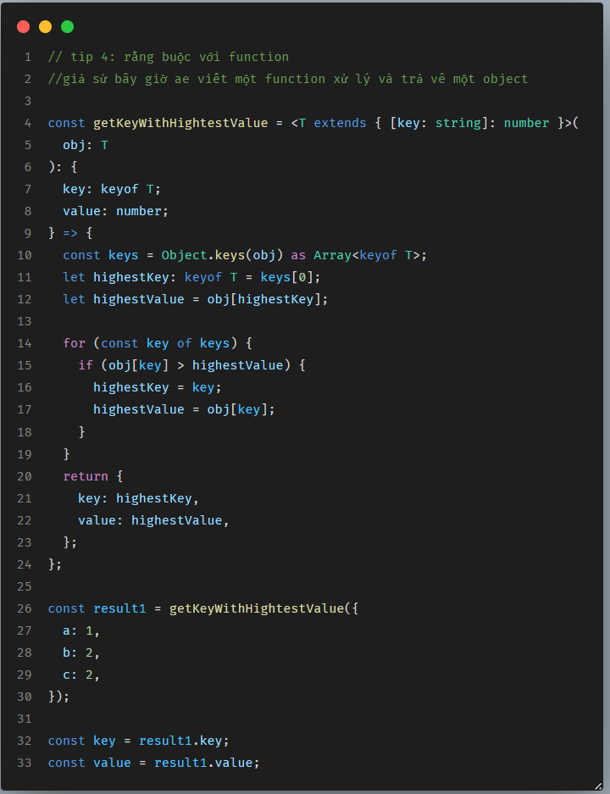
16. Generic type – Tip and Trick
Tip 3: Ràng buộc với function

Slide 19
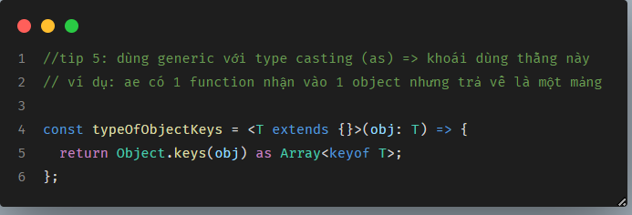
17. Generic type – Tip and Trick
Tip 5: Dùng generic với type casting

Slide 20
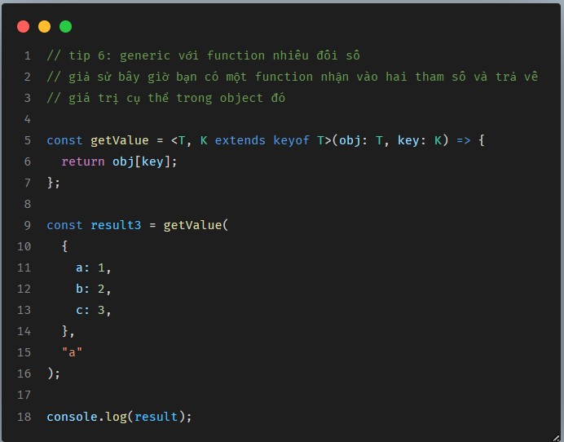
18. Generic type – Tip and Trick
Tip 6: Dùng generic với với nhiều đối số

Slide 21
TỔNG KẾT
1. Nắm và hiểu được khái niệm về generics trong Typescript
2. Hiểu được cách triển khai generics
3. Nắm và hiểu được cách ứng dụng generics khi nào
4. Tip and Trick khi sử dụng với generics

Slide 22
KẾT THÚC
HỌC VIỆN ĐÀO TẠO LẬP TRÌNH CHẤT LƯỢNG NHẬT BẢN

